Slide 1











Xin chào các em đến với tiết học
KTUTS
Notes:
本PPT模板部分元素使用了幻灯片母版制作。如果需要修改，点击-视图-幻灯片母版-修改；完成后关闭编辑母版即可。

Slide 2





Khởi động

Slide 3


Slide 4

Chọn từ ngữ để hoàn thiện câu và viết câu vào vở
ngày khai trường
trống trường
báo hiệu
Năm nào cũng vậy, chúng em háo hức chờ đón ngày khai trường

Slide 5
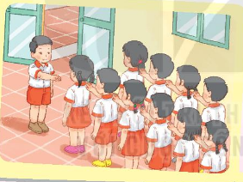
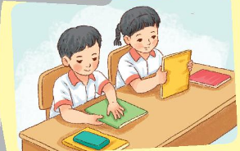
6
Quan sát tranh và dùng từ ngữ trong khung để nói theo tranh
xếp hàng gấp sách vở

Slide 6


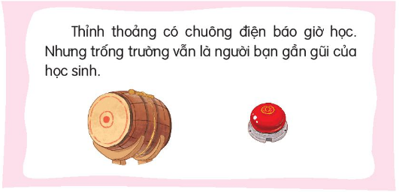
Nghe viết
Thỉnh thoảng có chuông điện báo giờ học. Nhưng trống trường vẫn
là người bạn gần gũi của học sinh.

Slide 7

Thỉnh thoảng có chuông điện báo giờ học.
Nhưng trống trường vẫn là người bạn gần
gũi của học sinh.

Slide 8


Tìm trong hoặc ngoài bài đọc Bác trống trường từ ngữ có tiếng chứa vần ang, an, ao
Hằng ngày
Bạn học
Báo hiệu

Slide 9


Đọc và giải câu đố
Ở lớp mặc áo đen, xanh
Với anh phấn trắng đã thành bạn thân
(Là cái gì?)
Cái bảng
“Reng… reng” là tiếng của tôi
Ra chơi, vào học, tôi thời báo ngay
(Là cái gì?)
Chuông

Slide 10
Chào tạm biệt các em
KTUTS

